Slide 1
乐理与视唱练耳
（第二版）
北京出版社

Slide 2
第一章
音的基本知识

Slide 3
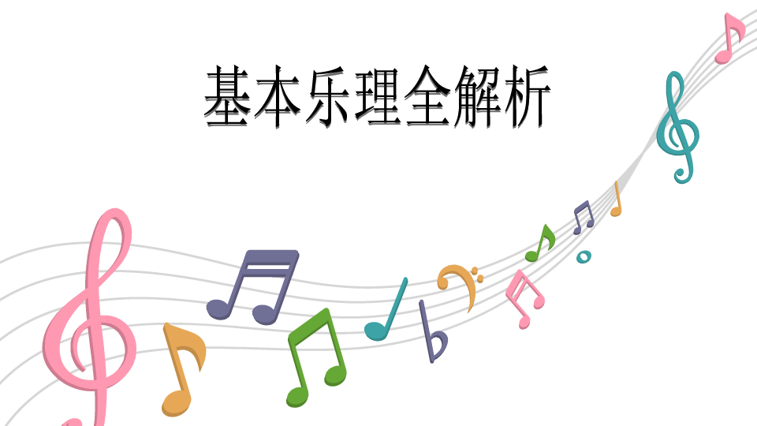
导入语
音乐是通过声音来塑造艺术形象，反映社会生活，表达人们思想感情的一种艺术。音乐中有很多的名词和概念，是音乐理论学习的基础。从这个单元开始，应逐步认识、理解、掌握常用的名词和概念。

Slide 4
第一节 音和音的性质

Slide 5

第一节 音和音的性质
一、音的产生及分类
音乐中使用的音包括乐音和噪音。
1.乐音：物体有规律的周期性振动所产生的有确定高度的声音，在音乐中使用的主要是乐音。如： 小提琴、琵琶、二胡、钢琴等乐器发出的声音。
2.噪音：物体不规则的非周期性的振动所产生的声音。有些噪音如民间锣鼓、戏曲和交响乐中的部分打击乐器等的声音有着特殊的表现作用，因此也常在音乐中使用。如：戏曲和民间音乐中常用的 打击乐器三角铁、锣、镲、军鼓等，虽属噪音，但也 有相当的表现力，是不可忽视的音乐表现手段。

Slide 6
3.音的物理属性：音在客观上具有的物理方面的特性就是音的物理属性，它包括音的高低、长短、强弱、音色四个方面。所有的音响都存在着这些特性，在音乐中有不同的表现意义。
(1)音高：指音的高低，是由物体在1秒内振动的次数（即频率，以赫兹为单位）所决定的。振动的次数多，音就高；振动的次数少，音就低。
(2)音值:指音的长短，是由物体振动的时间长短所决定的。物体振动持续时间长，音就长；振动持续时间短，音就短。
(3)音量：指音的强弱，是由物体振动幅度大小所决定的。振动幅度大，音就强；振动幅度小，音就弱。
(4)音色：又称音品或音质，是由发声体的泛音数目和相对强度决定的。发音体的性质及形制不同，泛音也不同。

Slide 7
第二节 乐音体系

Slide 8
第二节 乐音体系
一、乐音体系
在音乐中使用的、有固定音高的音的总和，叫做乐音体系。
二、音列
将乐音体系中的音，按照上行或下行的次序排列起来叫做 音列。在钢琴上可以明显地看出乐音体系中使用的音和音列。 目前，我们使用的钢琴，一般有八十八个不同音高的音，除此 之外的音在音乐中一般是不使用的。

Slide 9
三、音级
音列中的各音叫做音级。音级分为基本音级和变化音级。
1.基本音级
在音列中经常使用的七个具有独立名称的音叫做基本音级。
用C、D、E、F、G、A、B七个字母来命名。
由上图所见，每两个一组黑键左边的白键，即是C音。

Slide 10
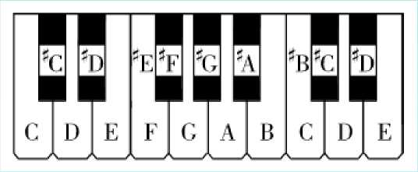
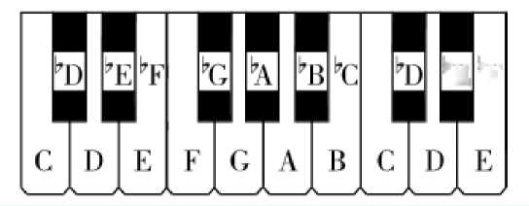
2.变化音级
升高或降低基本音级而得来的音，叫做变化音级。变化音级是通过写在基本音级的音名左上方的变音记号（#、 b、 ♮等）来标明的。

Slide 11
四、音的分组
音列中有许多高低不同的音，七个音名C D E F G A B循 环重复使用。为了区分音名相同而音高不同的音，将音列中的 音从C到B作为一组分成若干组，叫音组。
在音列中央的一组叫小字一组，往右依次称小字二组、小 字三组、小字四组；从小字一组开始往左依次称小字组、大字 组、大字一组、大字二组。小字组用小写字母表示，并根据不 同组别在右上方添加阿拉伯数字来区分，如c1、d2等；同样 大字组用大写字母表示，并根据不同组别在右下方添加阿拉伯 数字来区别，如D1、B2等。

Slide 12
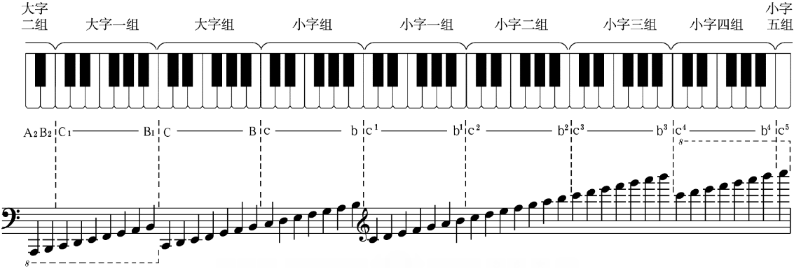

Slide 13
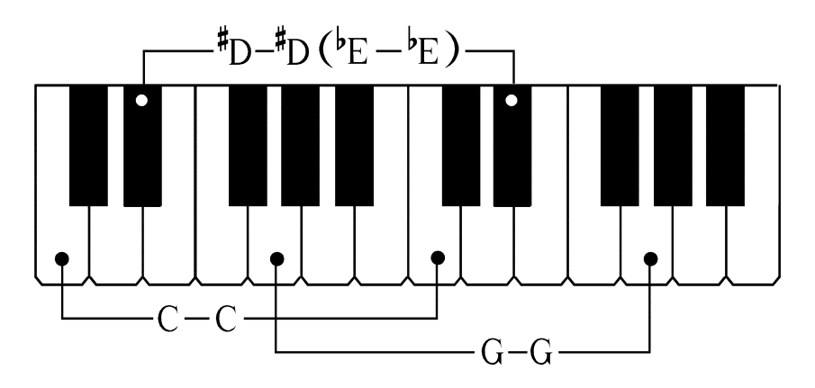
1.八度：包含8个音级的两个同名音之间的音高距离，叫做八度。
2.十二平均律
将八度分成十二个均等部分（半音）的音律，叫做十 二平均律。键盘乐器一般是按十二平均律调律的。

Slide 14
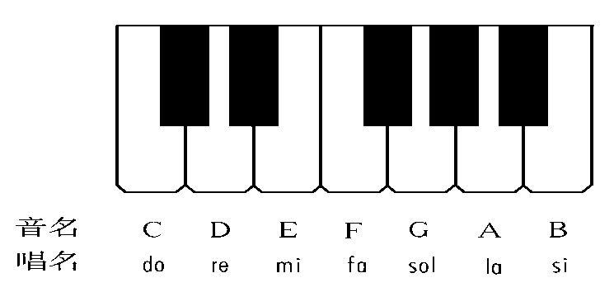
四、唱名法
1.音名
乐音的固定名称，叫做音名。它是用C D E F G A B七个字母表示基本音级的音名。音名表示着一定的高度，在五线谱和键盘上是固定不变的。
2.唱名
人们在唱C D E F G A B七个基本音级时，通常用do、re、 mi、fa、sol、la、si七个拉丁音节发音，这七个音节就是唱名。

Slide 15
3 .唱名法的分类
唱名法一般分为固定唱名法和首调唱名法。
固定唱名法
以绝对音高为基础，其唱名音高固定不变，始终以C唱do, D唱re，E唱mi，F唱fa，G唱sol，A唱la， B唱si，不以调名而改变。
首调唱名法
以相对音高为基础，其唱名音高以调名为准，并不固定。如：C调以C音唱do，D调以D音唱do，E调 以E音唱do等，简谱一般采用此种唱名法。

Slide 16
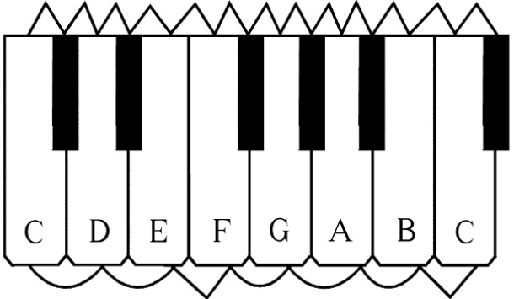
五、变音记号
1.半音 半音符号的写法：
2.全音 全音符号的写法：

Slide 17
3 .变音记号
表示将音升高或降低的记号，叫做“变音记号”。变音记号五种类型：
（1）升记号：“＃”表示将基本音级升高半音。
（2）降记号：“b”表示将基本音级降低半音。
（3）重升记号：“x”表示将基本音级升高两个半音（一 个全音）。
（4）重降记号：“bb”表示将基本音级降低两个半音（一个全音）。
（5）还原记号：“♮”表示将升高或降低的音恢复到原来 的高度。

Slide 18
4.变音记号的作用
写在音符左面的变音记号，叫临时变音记号。它仅作用于本小节内，变音记号出现后的相同音高的音。对高八度或低八度不同音组的同音名不起作用。
写在五线谱谱号后面的变音记号，叫调号。它作用于整行谱中各音组同音名的音。
5.变音记号的写法
变音记号在五线谱中，记在符头的左侧。把记 号中两横斜线之间的空白、“b”的圆圈、“♮”的中间部 分对准需要变化的间或线，记号中的竖线应与谱表垂直； 在简谱中，变音记号记在音符的左上方

Slide 19
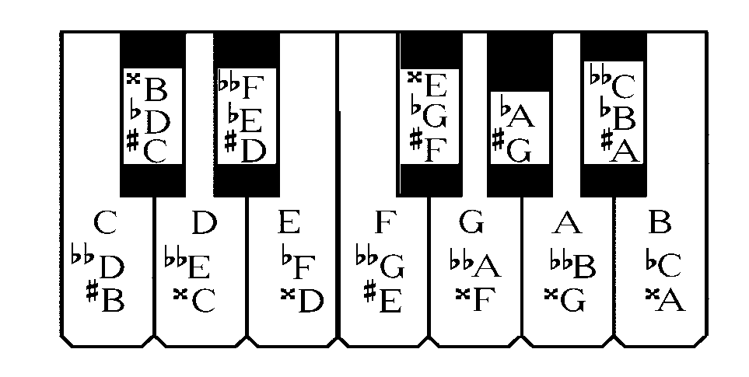
六、等音
音高相同而名称、记法和意义均不同的音，互称为等 音。等音只有在半音相等的情况下，才有可能产生。因此， 等音是来源于十二平均律的。除了#G、bA这一变化音级有两个等音外，其余的基本音级和变化音级都有三个等音。

Slide 20
第二章
记谱法

Slide 21

导入语
我们用乐谱来记录音乐，就像是用文字来记录语言。当我们具有了识谱、视唱和记录音乐的能力，就能独立按照乐谱的要求去唱、去奏、去欣赏音乐了，还可以把听到的音乐记录下来。识谱、视唱是学好音乐的基础。

Slide 22
第一节 五线谱记谱法

Slide 23
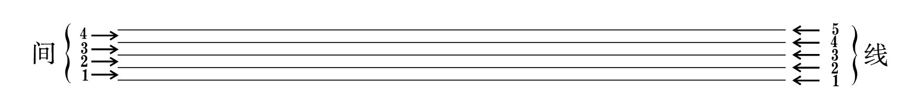
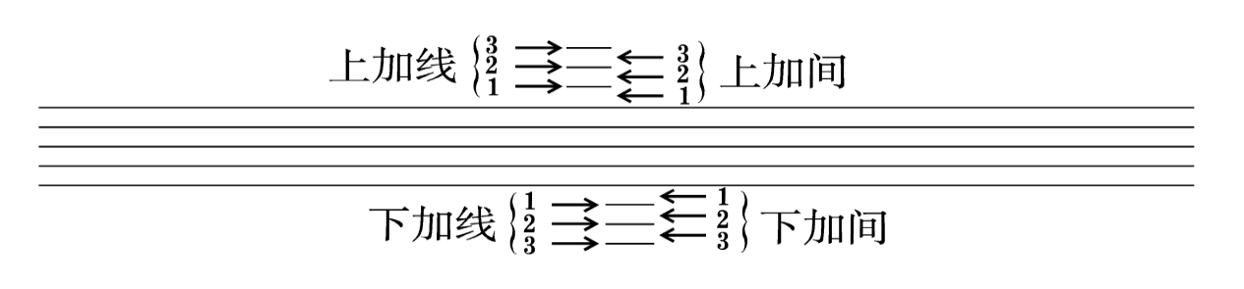
第一节 五线谱记谱法
一、五线谱记录音的高低的方法
1.五线谱

Slide 24
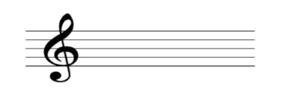
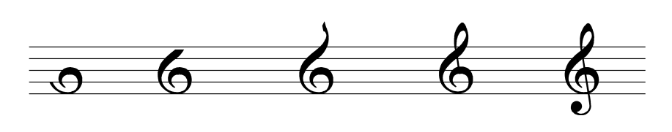

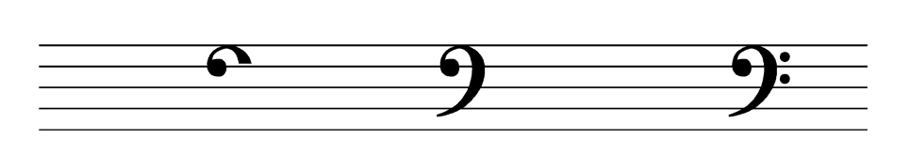
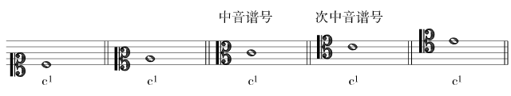
3.谱号
G谱号
F谱号
C谱号

Slide 25
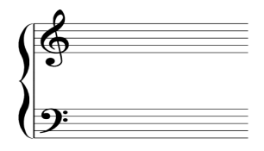

4 .谱表
拍号和调号： 在谱表的左端，除了谱号之外，有时还需标记调号和拍号。

Slide 26
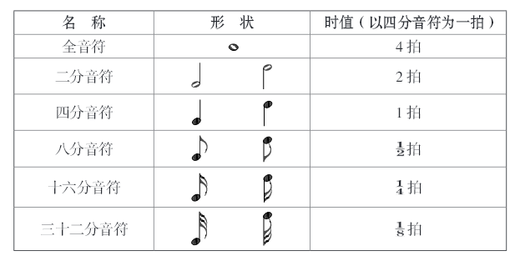
二、五线谱记录音的长短的方法
1.音符

Slide 27
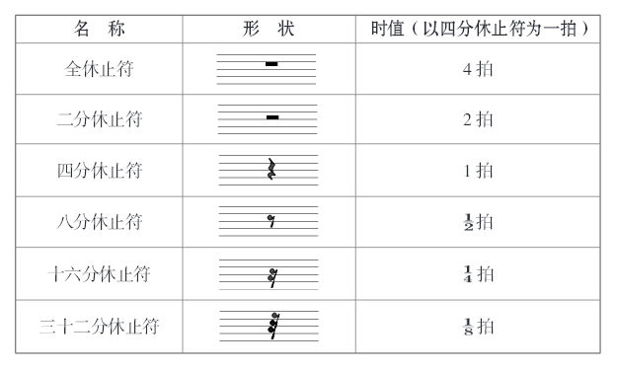
2.休止符
表示音乐进行中声音中断的记号，叫做休止符。

Slide 28
第二节 简谱记谱法

Slide 29
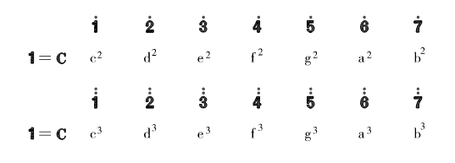
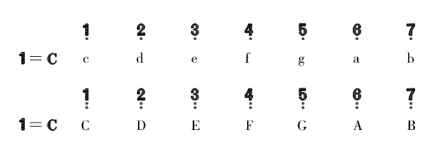
第二节 简谱记谱法
一、简谱记录音的高低的方法
1.高音点
2.低音点

Slide 30
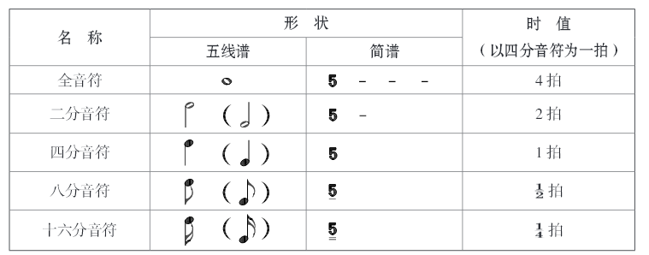
3.临时变化记号
4.调号和拍号
二、简谱记录音的长短的方法
1.增时线
2.减时线

Slide 31
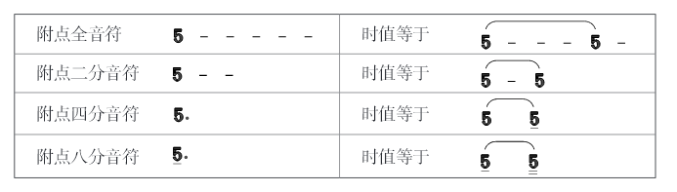
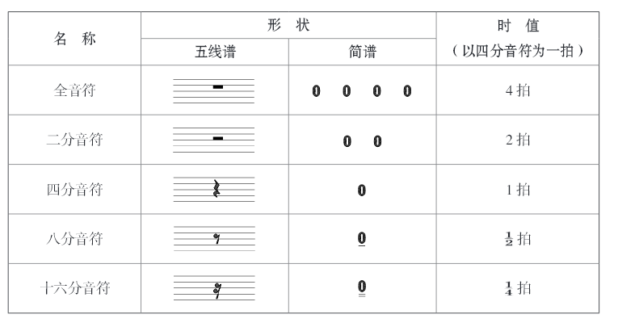
3.附点音符
4.休止符

Slide 32
第三章
节奏和节拍

Slide 33

导入语
节奏和节拍在音乐中总是交织在一起的，它们以音的长短和强弱，有规律地贯穿在音乐中。
节奏和音高是构成旋律的两个要素。节奏犹如音乐的“骨骼”。

Slide 34
第一节 节奏 节奏型

Slide 35
第一节 节奏 节奏型
一、节奏
按一定规律组织起来的音的长短关系，叫做节奏。
二、节奏型
在乐曲中具有典型意义的节奏，叫做节奏型。节奏型在 音乐表现中具有很重要的位置，有些乐曲从节奏型的本身就 可以说明乐曲的类别，如进行曲、圆舞曲等。

Slide 36
三、节奏划分形式
1.节奏划分的基本形式
按2 : 1的关系计算音符的时值，叫做节奏划分的基本形式。
2 .节奏划分的特殊形式
将音值自由均分，其数量与基本划分不一致，叫做节奏划 分的特殊形式，用连音符标记。连音符有三连音、五连音、六 连音、七连音等。
（1）将音值平均分成三部分来代替两部分，即形成三连音 ，用数字“3”标记。
(2)将音值平均分成五部分、六部分、七部分来代替四部 分，即形成五连音、六连音、七连音，分别用数字“5、6、 7”标记。

Slide 37
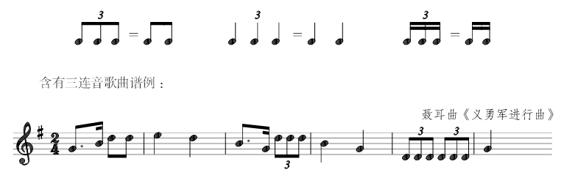

Slide 38
第二节 小节 节拍 拍子

Slide 39
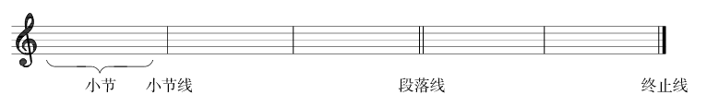
第二节 小节 节拍 拍子
一、小节
在乐曲中，由一个强拍开始到下一个强拍之前的部分, 叫做小节。例3-2-1：
1.小节线
2 .终止线

Slide 40
二、节拍
1.重音
与周围的音相比，在强度上比较突出的音，叫做重音。 重音一般用重音记号标记。例3-2-3：
2 .节拍重音
为构成节拍而使用的重音，叫做节拍重音。节拍重音 般是有规律、循环出现的。
3 .单位拍
构成节拍的每一时间片断，叫做单位拍。

Slide 41
三、拍子和拍号
1.拍子
2.拍号
3.拍子的类型
（1）单拍子：每小节只有一个强拍的拍子。
（2）复拍子：每小节由两个或两个以上相同类型单拍子组成的拍子，每小节有两个或两个以上的强拍。
（3）混合拍子：每小节由两个或两个以上不同类型单拍子组成的拍子。每小节有两个或两个以上的强拍。行。

Slide 42
（4）其它类型：
1）变换拍子：各种拍子交替或先后出现。 （2/4 3/4）
2）交错拍子：几种不同的拍子同时进行。
3）一拍子：没小节只有强拍无弱拍。多用于戏曲音乐。（1/4 ）
4）散拍子：音乐中单位拍的时值和强弱位置的规律性都不十分明显，节奏和速度都较自由。用符号“ 艹 ”记，或直接用汉字“散”标记。

Slide 43
第三节 弱起小节 切分音

Slide 44
第三节 弱起小节 切分音
一、弱起小节
（1）弱起小节：由强拍的弱部分、弱拍、次强拍开始的小节，叫弱起小节。
弱起小节的拍数必然与所标记的拍号拍数不相符，因此弱起小节又称为不完全小节。
由此看出，音乐的最后一小节也是不完全小节，那么弱起小节和结束小节的拍数之和，刚好相当于一个完全小节的拍数。
注意：计算小节数时，一般不把弱起小节计算为一小节。

Slide 45
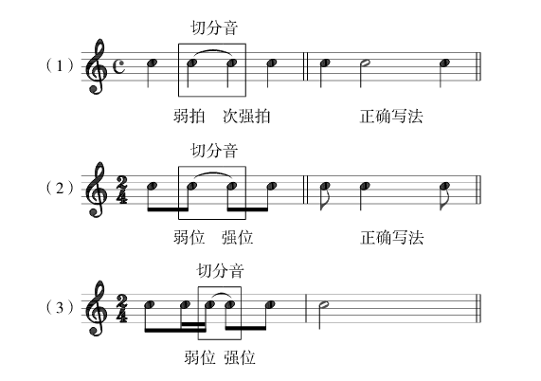
（2）弱起小节常见情况：
A、从强拍的弱部分开始.
B、从弱拍开始
二、切分音
1.切分音一个由弱拍或弱位延续到下一个强拍或强位的音，叫做切分音。切分音往往带有重音，因而改变了原来节拍的强弱规律。

Slide 46
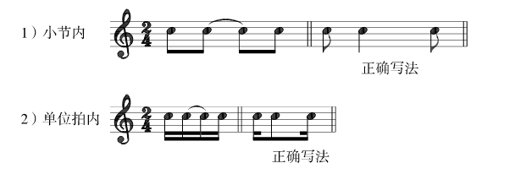
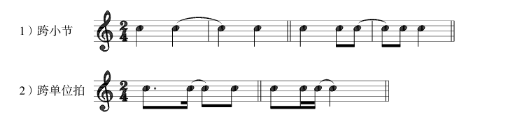
2.切分音的写法
（1） 一小节或一个单位拍之内的切分音，通常用一个音符来记写。但有时也用两个音符加延音线的方式来记写。
跨小节或跨单位拍的切分音用两个音符记写，并 用延音线将两个音连接起来。

Slide 47
第四节 音值组合法

Slide 48
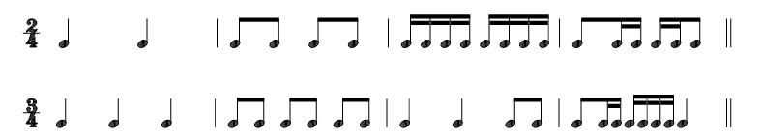
第四节 音值组合法
一、单拍子中的音值组合法
1.以每个单位拍为一个音群，在一小节中有几个单 位拍就有几个音群。
2.如果单位拍的时值短于四分音符，则可将小节内 的所有单位拍的符尾连接起来。为了方便识谱，其他符 尾可按单位拍组成音群。

Slide 49
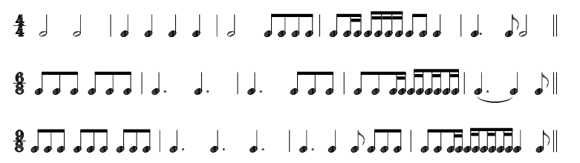
二、复拍子中的音值组合法
复拍子中的单拍子彼此应明显分开，每个单拍子按单 拍子音值组合法组合

Slide 50
第四章
音程

Slide 51
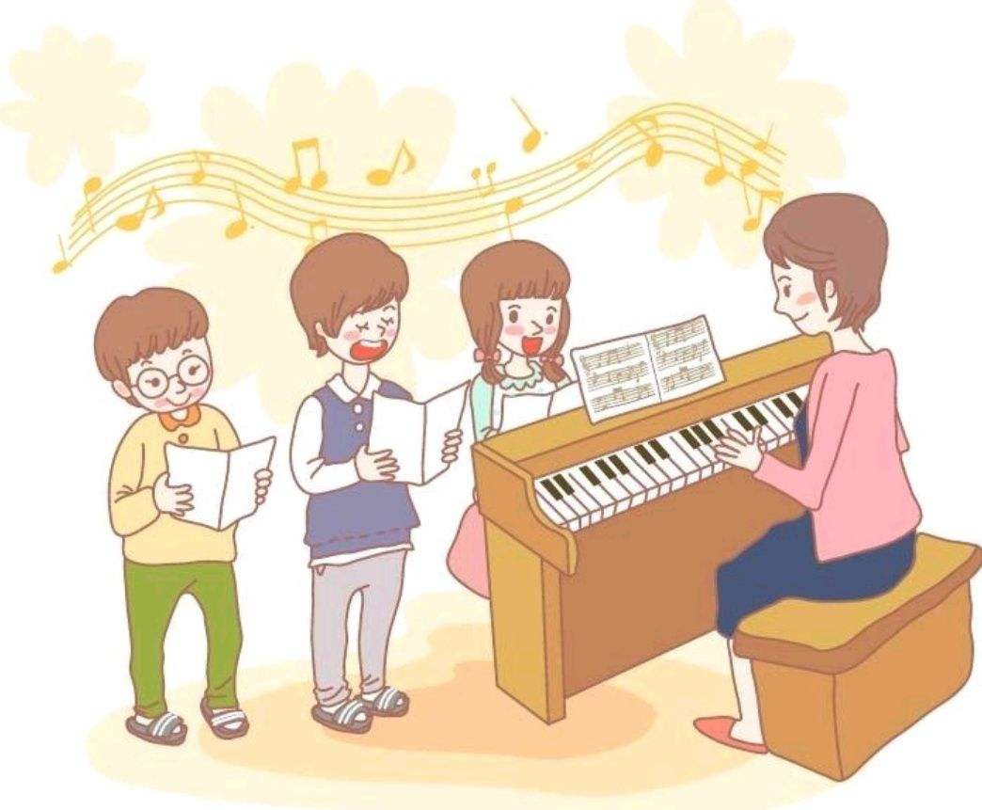
导入语
什么是音程？怎样识别和构成音程？这些是乐理学习中一个很重要的环节，音程的认识、理解、运用对进一步学习有着重要的作用，特别是在学习和弦和调式时要求具有较强的识别和构成音程的能力。

Slide 52
第一节 音程

Slide 53
第一节 音程
乐音体系中两音之间的音高距离，叫作音程。它是基本 乐理教学中的重要内容之一。
一、音程的构成
音程由两个音构成，较高的音叫作冠音，亦称上方音， 较低的音叫作根音，亦称下方音。
二、音程的形式
1.和声音程
同时发声的两个音之间的音高距离叫作和声音程， 书写时要求两个音上下对齐。

Slide 54
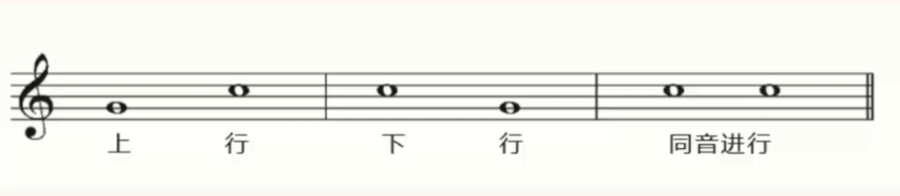
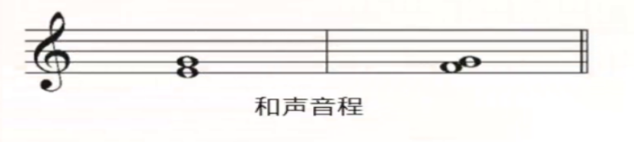
2.旋律音程
先后发声的两个音之间的音高距离叫作旋律音程，书写时要求两个音左右分开。

Slide 55
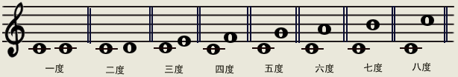
三、音程的级数与音数
1.音程的级数
音程中所包含音级的数目，叫作音程的级数。音程的 级数用度来表示，音程中包含几个基本音级即称为几度 音程。另一个直观的方法就是五线谱上每一线或一间为一度， 音程在五线谱上所包含的线、间数目就是音程的度数。音程的 度数通常用中文数字标记。

Slide 56
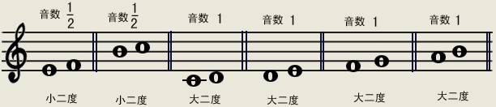
2.音程的音数
音程中所包含半音和全音的数目，叫作音程的音数。音程 的音数用阿拉伯数字标记，
如1表示一个全音，1/2表示一个半 音，1 1/2表示一个全音和一个半音，以此类推。

Slide 57
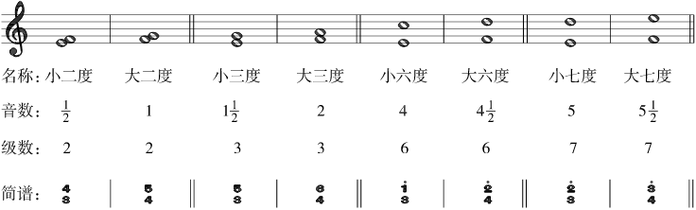
四、音程的名称
音程的名称由音程的级数和音数两部分内容组成。级数用“几度”说明，
音数用“大、小、纯、增、减”等文字加以说明。

Slide 58
第二节 音程的分类

Slide 59
第二节 音程的分类
一、自然音程和变化音程
音程有大、小、纯、增、减、倍增、倍减音程七种类型。确定音程的这些性质需要熟练掌握音程的级数与音数的计算方法，尤其要弄清级数相同而音数不同的各种音程的相互关系。
1.自然音程
音程的扩大或缩小
（1）音程的扩大
（2）音程的缩小

Slide 60
2.变化音程
自然音程以外的音程，叫作变化音程。变化音程是将 自然音程中的根音或冠音作半音变化，使音程的音数增 加或减少，但级数不变而形成的。变化音程包括增四度 和减五度以外的所有增减音程、倍增倍减音程。
二、协和音程和不协和音程
音程的协和与否主要是针对听觉效果而言的，与人的 主观听觉感受密切相关。音程的协和感差别，在和声音程 上十分明显，远超过旋律音程。按照和声音程在听觉上所 产生的反应，音程可分为协和音程与不协和音程两大类。

Slide 61
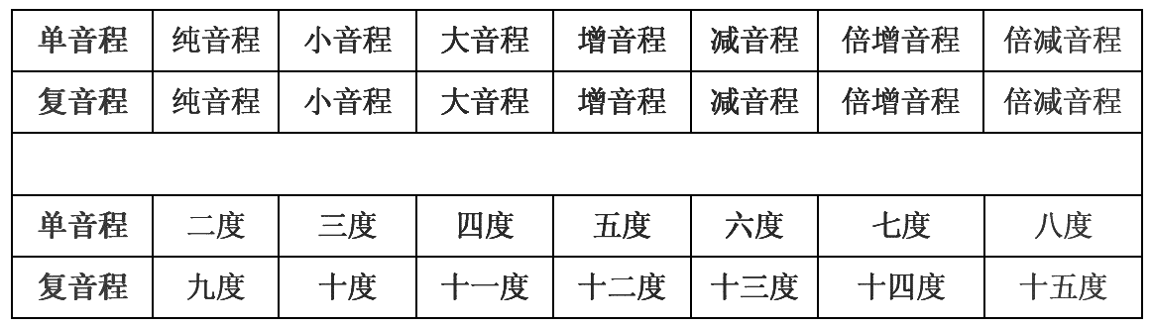
三、单音程和复音程
八度是划分单音程与复音程的界线。
1.单音程
一个八度以内的音程，叫作单音程。
2.复音程
超出一个八度的音程，叫作复音程。
复音程的名称有以下几种：

Slide 62
第三节 音程的转位

Slide 63
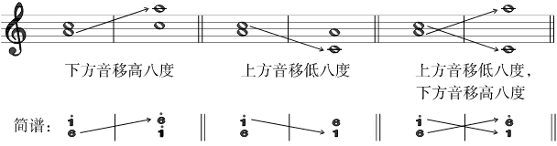
第三节 音程的转位
一、音程的转位
将音程的根音移高八度或将音程的冠音移低八度，叫作音程转位。
1.原位音程
转位前的音程叫作原位音程。
2.转位音程
转位后的音程叫作转位音程。将音程的根音和冠音同时移高和移低八度，形成的转位音程为复音程。

Slide 64
二、等音程
当两个音程孤立地听起来具有相同的音响效果，但它们在乐曲中的意义和写法不同，那么这两个音程就相互为等音程。（如同等音一样，等音程也只是在十二平均律中出现。而在其它的音律中所谓的等音程是不会有相同的音响效果的！）
等音程是由等音变化而产生的，即构成等音程的两个音程中的根音互为等音或同音，同时这两个音程中的冠音也互为等音或同音。
作为等音程的两个音程，它们的音数永远是相同的。等音程分为两种：
（1）两个音程的名称相同，即它们的结构不发生变化

Slide 65

（2）两个音程的名称不相同，即它们的结构发生改变。
我们知道，每个音都有两到三个音名（等音），那么，当这样的两个音构成音程时，就可能产生更多的等音程。如D－＃F，D有两个等音×C和bbE，而＃F也有两个等音bG和×E，这样的话，这几个音就可能产生出九个音程是相等的，即它们互为等音程。这九个音程是：D－＃F 、D－bG、D－×E、×C－＃F、×C－bG、×C－×E、 bbE－＃F、 bbE－bG、bbE－×E。

Slide 66
第五章
和弦

Slide 67

导入语
当人们聆听一部气势磅礴的交响曲或大合唱时，常常会被那浑厚饱满的音响撼动心扉，你是否想过，那么多声部交织进行，那么多乐器同时鸣响，是什么力量使它们和谐地结合在一起？形成这股力量有多种因素，但最重要的是和声的法则。如果说和声是多声部音乐写作的基础，那么和弦就是多声部建筑的基石。那么，什么叫和弦？和弦是怎样构成的？
这就是本单元我们要学习和掌握的知识。

Slide 68
第一节 和弦 三和弦

Slide 69
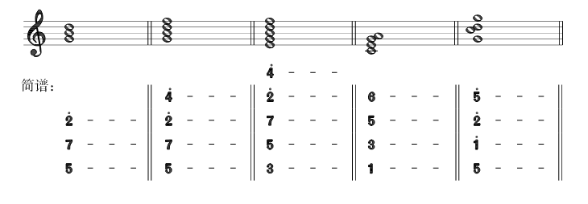
第一节 和弦 三和弦
一、和弦
按照一定关系叠置起来的几个音（三个、四个、五个）， 叫做和弦

Slide 70
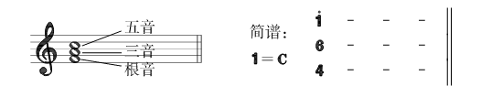
二、三和弦
1.三和弦的构成
三个音按照三度关系叠置而成的和弦，叫做三和弦。 在三和弦中，下面的音叫做根音；中间的音按照其与根音 的三度音程关系，叫做三音；上面的音按照其与根音的五度音程关系，叫做五音。

Slide 71
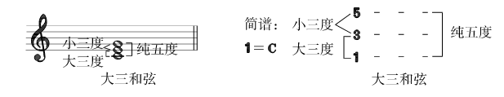
2.三和弦的种类
三和弦从结构性质上可分为四种类型。
大三和弦
根音与三音的音程关系是大三度，三音与五音的音 程关系是小三度，根音与五音的音程关系是纯五度。

Slide 72
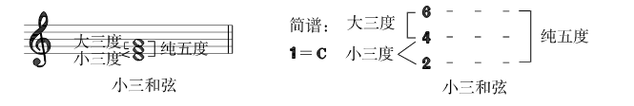
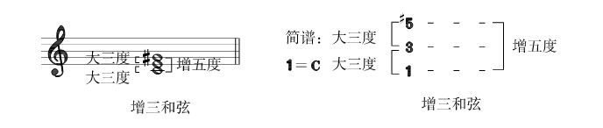
小三和弦
根音与三音的音程关系是小三度，三音与五音的音 程关系是大三度，根音与五音的音程关系是纯五度。
增三和弦
根音与三音的音程关系是大三度，三音与五音的音程 关系也是大三度，根音与五音的音程关系是增五度。

Slide 73
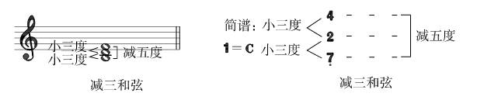
减三和弦
根音与三音的音程关系是小三度，三音与五音的音程 关系也是小三度，根音与五音的音程关系是减五度。

Slide 74
第二节 三和弦转位

Slide 75
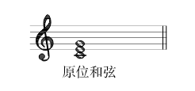
第二节 三和弦的转位
一、三和弦转位
(1)原位三和弦
以根音为低音的和弦，叫做原位三和弦。
（2）转位三和弦
除根音以外，以和弦中任何一音为低音的和弦，叫做转位三和弦。
1）第一转位。将根音移高八度，以三音为低音的三和弦 ，叫做三和弦的第一转位，也叫做“六和弦”，用数字6标记 。

Slide 76
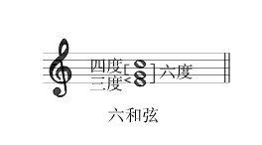
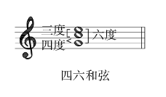
2）第二转位。将根音和三音分别移高八度，以五音为低 音的三和弦，叫做三和弦的第二转位，也叫做四六和弦，用数字标。

Slide 77
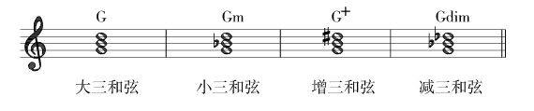
二、三和弦的协和性
由于大、小三和弦所包含的音程都是协和音程（ 大三度、小三度、纯五度），因此大小三和弦是协和 和弦。大三和弦听起来比较明亮，小三和弦听起来则是柔和的。
增、减三和弦中所包含的增、减五度音程是不协和音程，所以增、减三和弦是不协和和弦。
三、三和弦的字母标记法
在和弦字母标记法的实际应用中，和弦字母通常标记在和弦 的上方。以G为根音，常用三和弦的字母标记法。

Slide 78
四、和弦的构建与识别方法
1）和弦构建的方法
在某一个音上面构建和弦，需要综合运用各类三和弦与七和 弦构成的基础知识。例如，以G音为根音构建小三和弦，首先 要明确小三和弦的结构是根音与三音的小三度咅程关系，三音 与五音的大三度音程关系。
2）和弦的识别方法
为了达到快速识别和弦的目的，同样需要熟记和弦的结构。 如：为判断七和弦性质，首先是看七和弦中的根音、三音和五 音所构成三和弦的性质，然后再判断根音与七音的音程关系， 最后确定七和弦的类别。

Slide 79
第六章
大、小调式

Slide 80

导入语
一个孤立的音是无法塑造音乐形象的，而许多个音毫无关系地放在一起，同样也不能表达完整的乐思。因此，当我们欣赏或唱奏一首音乐作品时，会感觉到乐曲中各音之间总是通过一定关系有机联系在一起。
那是一种什么关系呢？这就是我们在本单元需要学习和掌握的知识“调式与调”。

Slide 81
第一节 调式

Slide 82
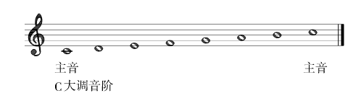
第一节 调式
一、调式
以某一个音为中心（主音），按照一定的关系组织起来 的一组音（一般不超过七个音）所构成的体系叫做调式。
二、音阶
从主音到主音，按照高低次序上行或下行排列起来的 一组音叫做音阶

Slide 83
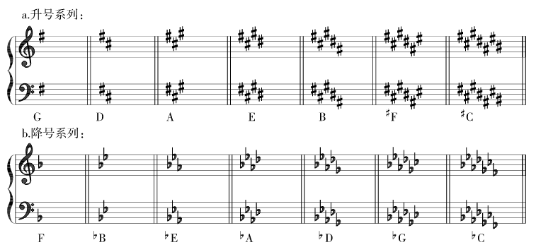
四、调号
指定乐曲主音高度的记号叫做调号。在简谱中用1=c 或1=D等符号标记在乐曲的左上方；五线谱则在谱号的右 边加上升记号或降记号加以标明。

Slide 84
五、等音调
1 .五度循环
调号是按照纯五度关系产生的。以没有升降记号 的C大调开始，按纯五度的音程关系向其上方逐个增 加升号，产生各升号调；相反，按照纯五度关系向其 下方逐个增加降号产生降号各调，从而形成一个五度 循环圈。

Slide 85
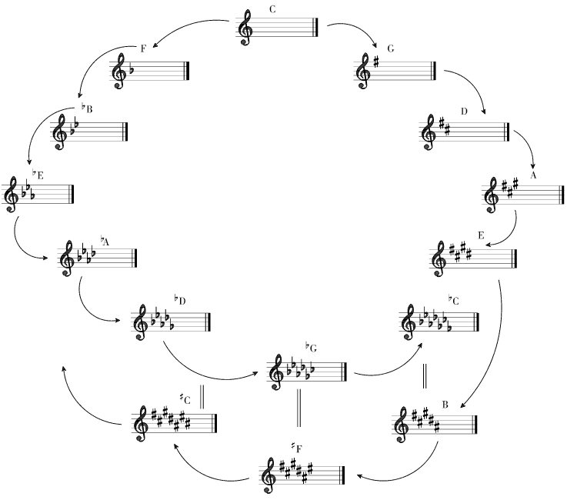

Slide 86
第二节 大调式与小调式

Slide 87
第二节 大调式与小调式
一、大调式
大调式是由七个音级组成的，其中Ⅰ级（主）音（首调唱名为“do”）与Ⅲ级音之间是大三度音程的调式，称为大调或大调式。
大调式中，包括自然大调、和声大调、旋律大调三种类别。其中自然大调是大调式的基本形式，使用非常广泛。
由自然音级所组成的大调，叫做“自然大调”。
自然大调调式音阶的结构为：“全音、全音、半音、全音、全音、全音、半音”，任何能构成这种结构的音阶都一定是自然大调式。

Slide 88

我们可以取任何一音为主音，然后向其上方按“全音、全音、半音、全音、全音、全音、半音”的顺序排列而得的调式音阶，即为自然大调式（亦称自然大音阶）。我们可将自然大调式的音阶结构归纳为“全全半全全全半”来记。这时，半音的位置出现在调式音阶的第3音与第4音之间以及第7与第1音之间。

Slide 89
二、小调式
小调式是由七个音级组成的，其中Ⅰ级（主）音（首调唱名为“la”）与Ⅲ级音之间是小三度音程的调式，称为小调或小调式，它的Ⅰ、Ⅲ、Ⅴ级是稳定音级，所构成的主和弦是小三弦。小调式具有暗淡的色彩，适于表现柔和、含蓄、忧郁、伤感的音乐情绪。
小调式中，包括自然小调、和声小调、旋律小调三种类别。其中自然小调是小调式的基本形式，使用非常广泛。
由自然音级所组成的小调，叫做“自然小调”。
自然小调调式音阶的结构为：“全音、半音、全音、全音、半音、全音、全音”，任何能构成这种结构的音阶都一定是自然小调式。

Slide 90

我们可以取任何一音为主音，然后向其上方按“全音、半音、全音、全音、半音、全音、全音”的顺序排列而得的调式音阶，即为自然小调式（亦称自然小音阶）。我们可将自然小调式的音阶结构归纳为“全半全全半全全”来记。这时，半音的位置出现在调式音阶的第2音与第3音之间以及第5与第6音之间。

Slide 91

三、大、小调音阶中各音级的名称与标记
1.名称
大、小调音阶中，从第一个音至第七个音的名称， 依次为主音、上主音、中音、下属音、属音、下中音和 导音。

Slide 92

2.稳定音级与不稳定音级
在调式中，自主音向上依次编号的各音称调式音级。大调式中的各个音级分别用大写
其中，Ⅰ、Ⅲ、Ⅴ级是稳定音级，这三个音级能够组成稳定的主和弦。Ⅰ、Ⅳ、Ⅴ级是正音级，在这三个音级上可以构成三个正三和弦。Ⅱ、Ⅲ、Ⅵ、Ⅶ级是副音级，在这四个音级上可以构成四个副三和弦。

Slide 93
第七章
民族调式

Slide 94

导入语
我们的祖国地域广阔，民族众多，各民族音乐作品形式多样，题材丰富。反映在调式结构方面，也是多种多样的。我国的民族调式最重要的特征就是以五声为基础。虽然也有六声、七声调式，但是和大小调式有明显的不同。

Slide 95
第一节 五声调式

Slide 96

第一节五声调式
一、五声调式
按纯五度关系排列起来的五个音所构成的调式叫五声调式。这五个音由低到高依次叫宫、商、角、微、羽。其相邻两个音之间的关系有大二度和小三度
1、宫调式
宫调式是以宫音为主音的民族调式。

Slide 97



2、商调式
商调式是以商音为主音的民族调式。
3、角调式
角调式是以商音为主音的民族调式。
4、徵调式
徵调式是以商音为主音的民族调式。

Slide 98

5、羽调式
羽调式是以商音为主音的民族调式。
从以上五个调式中我们可以看到：每个调式相邻两个音之间的关系有只有大二度和小三度。各调式中都包含两个小三度，这两个小三度在各音阶中出现的位置互不相同，还有宫音到角音这个唯一的大三度，这些都是各五声调式的显著特点与区别，也正是区分它们的标志。

Slide 99

二、同宫系统及其调号
宫音相同的各调式，叫做同宫系统各调式。
同宫系统各调式上，因为在自然形态中所有的音都是相同的，所以调号也必然相同。如C宫调式、D商调式、E角调式、G微调式、A羽调式，都是以C为宫，所以就叫做C宫系统，调号不升不降。下图属于同宫系统各调式。

Slide 100
第二节 民族调式的识别

Slide 101
第二节 民族调式的识别
调式识别，首先要依靠听觉，其次是旋律中的音阶、调号、临时变音记号以及乐曲的结束音、结束和弦等。在大多数情况下，乐曲的结束音，大都是主音。
五声调式的识别可根据同宫系统、听觉感受乐曲的旋律特点（采用首调唱名），也可以利用民族调式的特征音程、音阶结构等理论知识进行分析判断。以下要点可供参考：
1、通过宫音确定调性调式类别。五种中国民族调式的调号都是宫音对应。也就是所有调式找到宫音就是调号音，然后通过宫音明确调式主音。

Slide 102
2、利用首调唱名法分析乐曲，寻找乐曲的主音，确定其调式。首调唱名其乐谱音必然为do（1）、re（2）、mi（3）、sol（5）、la（6）五个音，最后的结束音一般都是主音，即可判定该调式。当用首调唱名法分析乐曲，唱名为do（1）、re（2）、fa（4）、sol（5）、la（6）或其他的，而不是上面所说do（1）、re（2）、mi（3）、sol（5）、la（6）这五个音时，我们就要根据五声调式的特征音程等方法分析确认该调式，如宫音与角音构成的唯一大三度。
3、调式音阶辨别法。在明确主音的基础上，按照由低到高从主音到主音的顺序来排列乐曲中的音级，再通过宫音与角音构成的唯一大三度以及其他音级之间的关系确定调式。

Slide 103
第八章
装饰音与常用记号

Slide 104

导入语
音乐中的常用记号是指除音符、休止符之外的演唱（奏）法符号，记谱法中的省略记号和装饰音记号等，这是记谱法中不可缺少的组成部分。只有很好地掌握，才能准确认识乐谱、深刻理解作品的内涵、准确完美地表现音乐。

Slide 105
第一节 装饰音

Slide 106

第一节 装饰音
一、装饰音的名称、记法和实际演奏（唱）效果
1.简谱

Slide 107

2.五线谱

Slide 108
第二节 常用记号

Slide 109


第二节 常用记号
一、常用力度、反复记号和其他记号。
1.力度记号

Slide 110

2.反复记号：

Slide 111

3.省略记号：

Slide 112


4.其他记号：

Slide 113
下课啦

